Slide 1

ニュートリノレスダブルベータ崩壊探索
のためのキセノンガス TPC における
シンチレーション光検出
素粒子実験 (加速器)
東北大学修士２年
浦野 壮規
修士論文審査会
2025 年 2 月 5 日

Slide 2
目次
研究背景
新型シンチレーション検出器の設計
新型シンチレーション検出器の製作
ミニチェンバーでの性能評価
180 L 試作機での性能評価
まとめと今後の展望

Slide 3
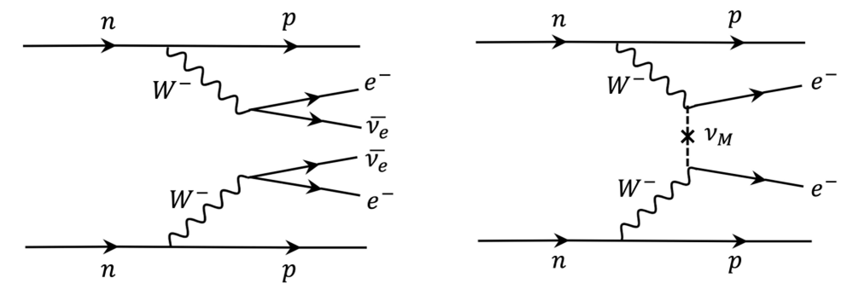
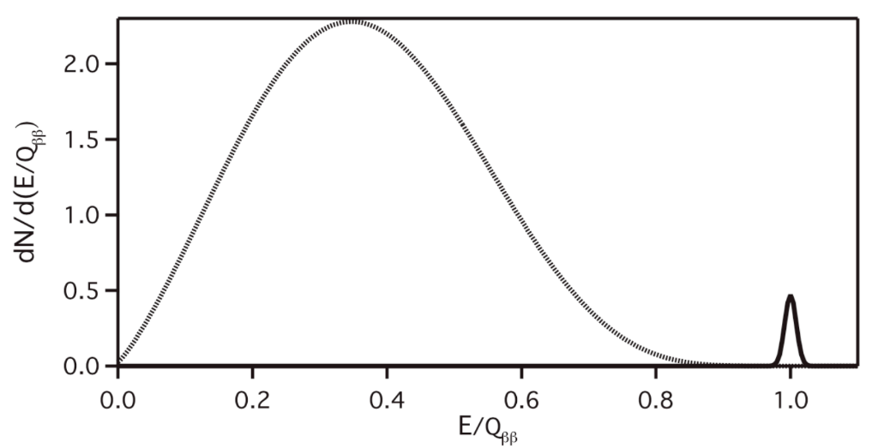
ニュートリノレスダブルベータ崩壊 (0ν2β)
2ν2β
0ν2β
【ニュートリノの未解決問題】
質量固有値
質量階層性
マヨラナ性の有無
⇒他の素粒子と比べ質量が不自然に軽い理由の説明
物質のみの宇宙の起源の解明に繋がりうる
最も有力なマヨラナ性の検証手段は 0ν2β 探索
¹³⁶Xe を用いた 0ν2β 探索実験
⇒ KamLAND-Zen 実験が最も厳しい制限を与えている
T_{1/2} > 2.3 × 10²⁶ 年 (C.L. = 90 %)
AXEL 実験は高圧キセノンガス TPC を用いた 0ν2β 探索実験
本研究では、 AXEL 実験におけるシンチレーション検出機構の研究開発を行った
▲二重ベータ崩壊のファインマンダイアグラム
2ν2β
区別するために
高エネルギー分解能が必要
0ν2β
▲検出器の性能を踏まえた二重ベータ崩壊の
エネルギー分布の模式図

Slide 4
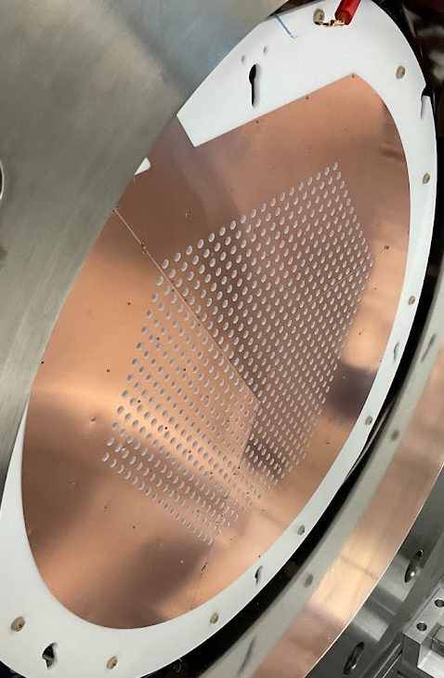
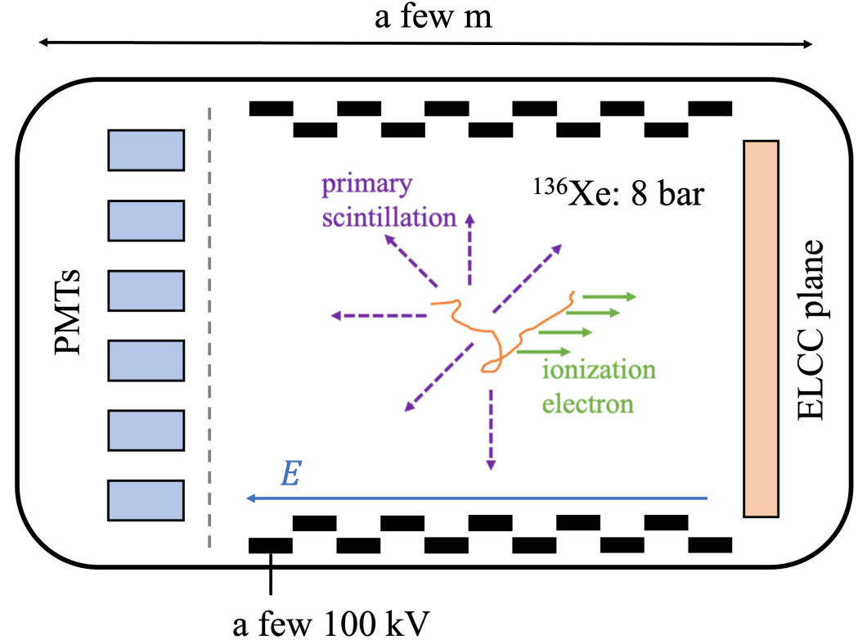
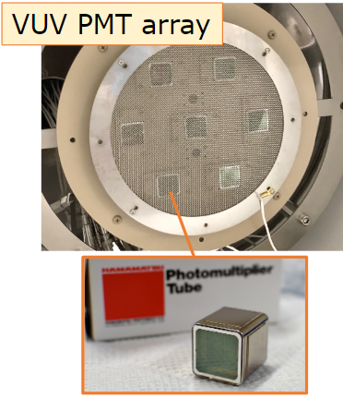
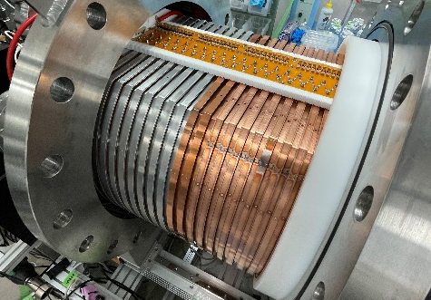
AXEL実験
A Xenon ElectroLuminescence detector
現在は 180 L 試作機の性能評価と 1000 L TPC 検出器に向けた R&D を実施
エネルギー分解能は半値全幅で 0.73 % @ 1836 keV
z
▲AXEL 検出器の概略図

Slide 5

Time Projection Chamber (TPC)
シンチレーション光検出
による t₀ の決定
(全電離電子で t₀ 共通)
【イベントの飛跡再構成】
1. 荷電粒子の通過時刻$t0$を決定
2. アノードのある位置 $(x , y)$への電離電子の到達時刻 $t$ を取得
3. アノードから電離電子発生点までの距離 $z$ を求める
$$z=vdrift ×(t −t0)$$
$vdrift$ : 電離電子のドリフト速度
4. 2. と 3. から、電離電子発生点 $(x , y , z)$を得る
5. 1.–4. の操作をすべての電離電子信号に行い、飛跡再構成
【エネルギー分解能】
発生する電離電子数はイベントのエネルギー損失に比例
⇒ ドリフト中の電離電子損失の影響を $z$ 位置により補正する
キセノンガスは電離電子の生成数が多く、揺らぎが小さい
⇒ エネルギー分解能が良い
Anode
シンチレーション光検出
電離電子の
発生点を求める
信号強度の測定
z
繰り返して
Anode
飛跡再構成
エネルギー
を測定
z

Slide 6
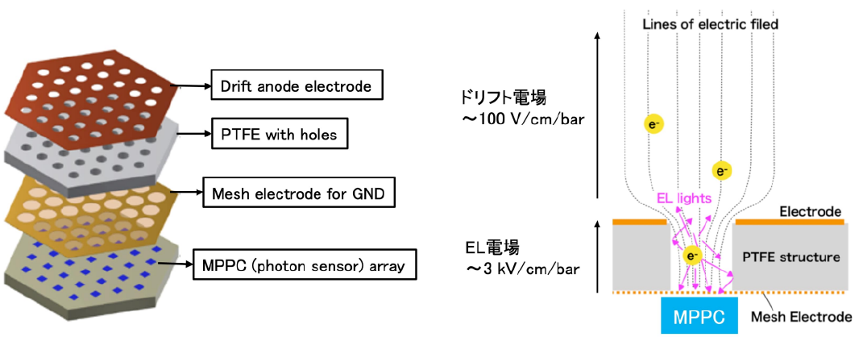


AXEL実験
【ELCC】
EL 過程を利用した独自の電離電子読み出しシステム
⇒ 増幅揺らぎの小さい EL 光検出による
優れたエネルギー分解能
飛跡再構成と光量補正のために、正しい $t0$ が必要
⇒ PMT によるシンチレーション光検出
【PMT】
現在は、合成石英窓 26 mm 角 PMT
(Hamamatsu R8520-406-001) で
シンチレーション光を直接検出
(検出効率 21% @ 175 nm)
高圧運用のため、これ以上
口径は大きくできない
1 本数十万円と高額
受光面積が小さい

Slide 7
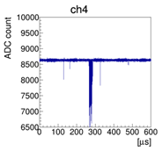
シンチレーション検出の課題
PMT の検出光量の期待値は 7 本合計で 6.8 @ 0ν2β
・0ν2β のシンチレーション光の確実な検出ができない
(現状だと、PMT 1 本で 1 photon 見えるかどうか)
・EL 光に対応する「正しい」シンチレーション光か、
偶発的なシンチレーション光か区別不可
⇒ 誤った z 位置補正によるエネルギー分解能への
悪影響は 0.13 % @ 1836 keV
大きな受光面積と高い検出効率をもつシンチレーション検出器が必要
・0ν2β のシンチレーション光の確実な検出
・検出光量のみで、0ν2β と低エネルギーバックグラウンドの区別
⇒ 1 setup あたりの検出光量と、合計の検出光量の両方を増やしたい
シンチレーション信号
EL 信号
2つある

Slide 8
目次
研究背景
新型シンチレーション検出器の設計
新型シンチレーション検出器の製作
ミニチェンバーでの性能評価
180 L 試作機での性能評価
まとめと今後の展望

Slide 9
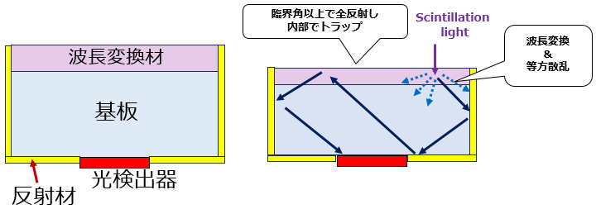
シンチレーション光検出器の研究開発
【開発コンセプト】
・光子の波長変換と捕獲の組み合わせによる高効率の光検出
・受光面積の大幅な拡大とコスト削減の両立
【検出器の基本構造】
・波長変換材を可視光に対し透明な基板表面にコーティング
⇒光検出器の感度の良い波長に変換
・波長変換材コート面と反射フィルムによる反射による光子の捕獲
0ν2β のシンチレーション検出
シンチレーション検出器 1 つあたりの
平均検出光量が 5 で、検出確率 > 99 %
合計の検出光量が 25 程度あれば
2 MeV までのイベントを区別可

Slide 10
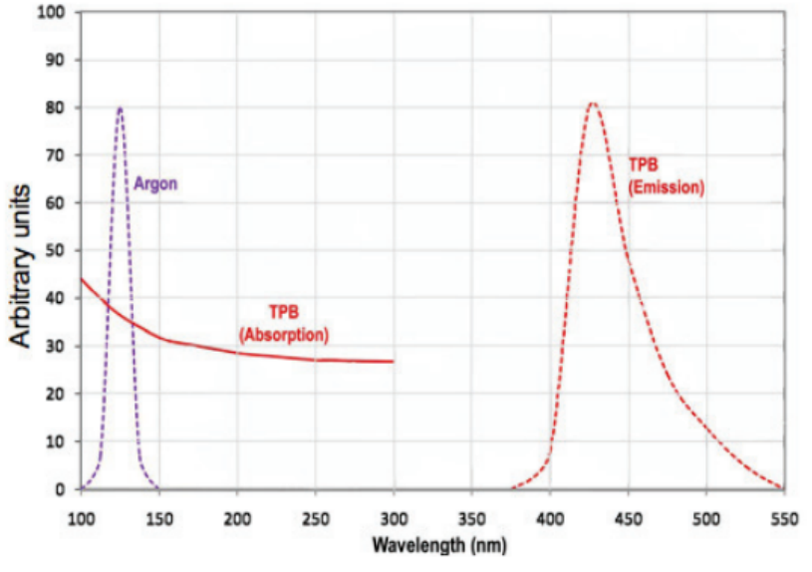
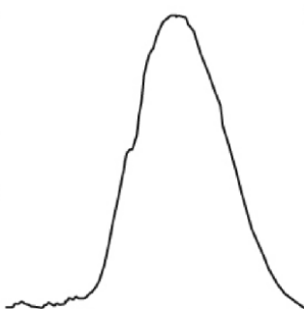
構成材質の選定
入手と加工の容易さ、コストと性能の観点から選定
【1,1,4,4 -Tetraphenyl -1,3 -butadiene (TPB)】
高い量子効率と堅牢さ、短い発光時定数をもつ
430 nm 帯の青色発光スペクトルを持つ
【基板】
紫外線透過アクリルのアクリライトTM 000 を使用
⇒ 透過性は合成石英とそん色なく、扱いが容易で低コスト
50 mm 角 3 mm 厚サイズで表面鏡面仕上げに加工
Xenon

Slide 11
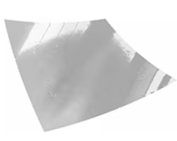
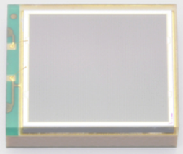
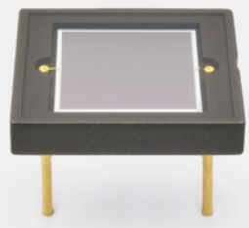
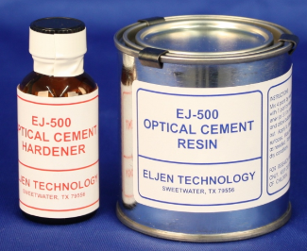
構成材質の選定
【反射フィルム】
加工が容易な非導電性反射フィルム DF2000MA を使用
⇒ 反射率 > 98 % @ 430 nm
【光検出器】
Multi-Pixel Photon Counter (MPPC) の S13360-6075 PE を採用
⇒ 検出効率 50 % @ 430 nm
ただし、本研究では S13360-6050CS を使用
⇒ 検出効率 40 % @ 430 nm
【光学セメント】
TPB コート板と MPPC の接着に EJ-500 を使用

Slide 12
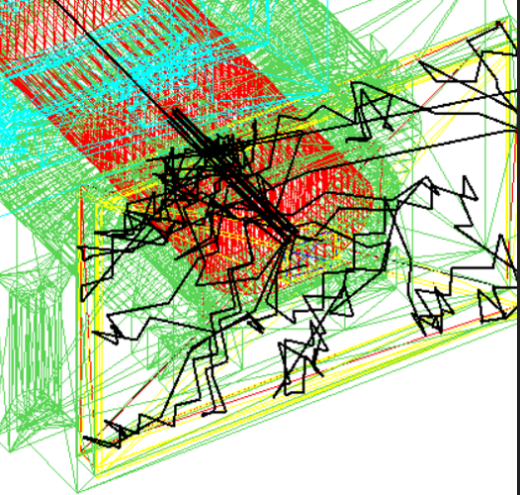
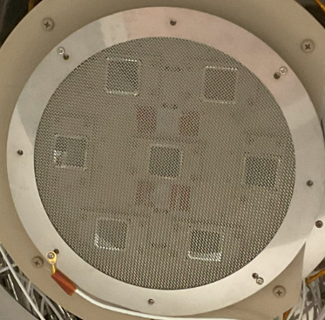
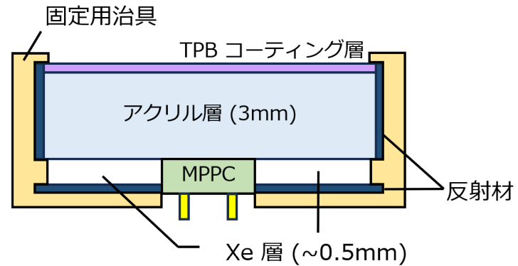
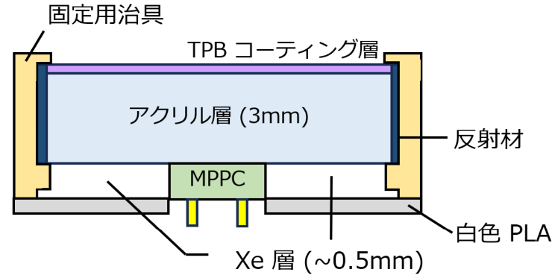
新型シンチレーション検出器の設計
50 mm 角基板を使用。受光面積は 25 cm² (PMT の 6 倍)
TPB コート面は 430 nm 帯波長に対して
均一 & 滑らかだと仮定 (全反射条件)
基板底面と固定用治具の間に
キセノンガス層 + 側面と底面に反射材
カソード電位からの保護と検出効率の観点から MPPC を基板底面に配置
⇒ 受光面前面にある保護メッシュの除去により、入射光子数 1.5 倍に
底面側は反射フィルム (setup 1) と乱反射材 (setup 2) の二通り
反射により効率的に
光子をトラップ
開口率 67 %
乱反射材

Slide 13
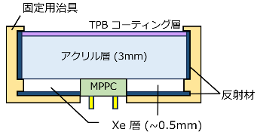
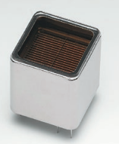
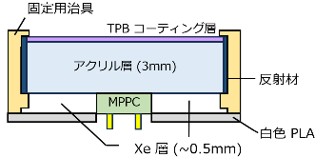
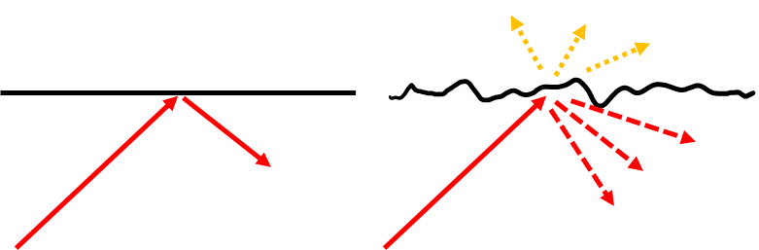
新型シンチレーション光検出器の性能推定
optical simulator[2] による性能推定
0ν2β におけるシンチレーション検出器 1 個あたりの平均検出光量は 7.3
14 個設置でエネルギー分解能約 10 % @ 180 L 試作機
新型シンチレーション検出器の性能は、TPB コーティングの品質に大きく依存
【シミュレーション条件 】
・50 mm 角基板に 6 mm 角 MPPC 1つ
・MPPC の検出効率 50% @ 430 nm
・入射角0-45°でのランダム入射
・波長変換係数 1 と仮定
・コーティング面は臨界角以上での全反射を仮定
 | シンチレーション検出器 | R8520-406-001
検出効率（%） | 18 (推定値) | 21
受光面積（cm²） | 25 | 4.2
メッシュの開口率 | 0.71 | 0.48
検出光量倍率 | 320 | 42
~ 入射光量
PMT の 7.6 倍
2

Slide 14
目次
研究背景
新型シンチレーション検出器の設計
新型シンチレーション検出器の製作
ミニチェンバーでの性能評価
180 L 試作機での性能評価
まとめと今後の展望

Slide 15
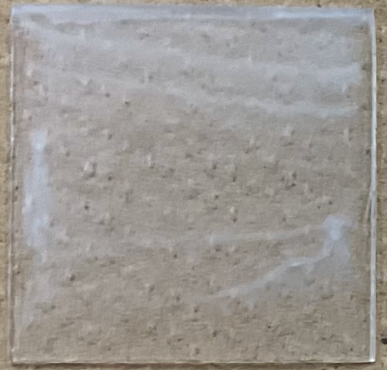
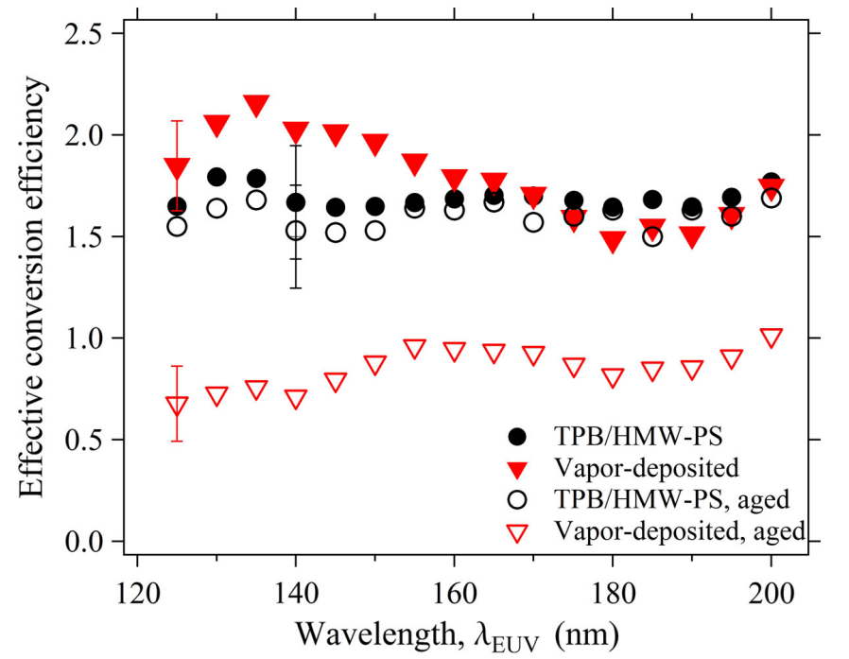
TPB コーティング手法の比較検討
以下の要件を満たすコーティング手法を採用
  量産性が高い
  均一で、430 nm 波長帯に対して滑らか
  TPB の劣化対策が可能
【ディップコーティング法】
均一なコーティングが困難
基板全体を浸漬するため、広範囲においてマスキングが必要
【真空蒸着法】
よく用いられる TPB コーティング手法
TPB 結晶による光の散乱と劣化対策が問題
【スピンコーティング法】
ポリスチレン (PS) を溶液に入れることで TPB の劣化対策可能
先行研究では均一なコーティングが得られている
⇒本研究ではスピンコーティング法を採用
▲ディップコーティングで得られたコート面。
コーティングムラがあることが分かる。
スピンコート
(劣化)
真空蒸着
(劣化)
Xe
Notes:
現時点でのディップコーティングの結果です。
目標とする塗布量は達成できそうです。
表面の粗さ、ムラの改善はディップコーティングでは厳しそうなので、今後スピンコーティングを試す予定です。

Slide 16
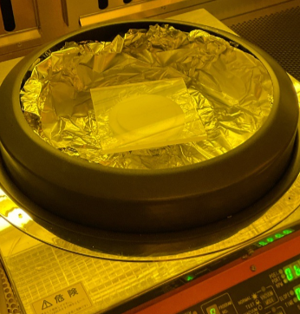
スピンコーティング法
基板上に溶液を滴下し、高速回転させるコーティング法
基板は 50 mm 角サイズの紫外光透過鏡面アクリル
溶液はトルエン、 TPB 、PS からなる
⇒ TPB の質量濃度 2% 、TPB/PS 質量比 0.8
長期間の運用に耐え、光変換効率が良い
東北大学電気通信研究所附属ナノ・スピン
実験施設を使用
実験は三段階で実施
実験 1 : スピンコーティングに必要な条件の確認
実験 2 : 高品質のコーティングを得る手法の確立
実験 3 : 失敗したコート板の再活用法の模索
▲スピンコーティング法の概念図。
基板中心に滴下した溶液を高速回転により
全面に塗り広げ、余分な溶液は振り切る
▲使用したスピンコーター

Slide 17
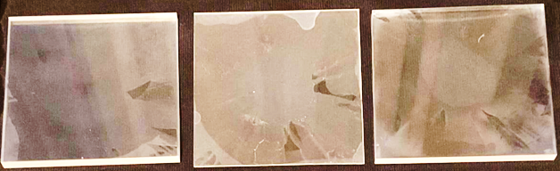
スピンコーティング実験 1
試験的にスピンコーティングを実施
【実験方法】
アクリル板側面をマスキング (以後の実験でも同様)
溶液 5 mL を滴下し、 500 rpm で 60 s 回転
溶液は 60 ℃ 、基板は室温
【結果】
コーティングのムラと白濁が見られた
【考察】
ムラはアクリルの疎水性と鏡面による撥水効果が原因
白濁は溶液と基板の温度差による急激な析出による
⇒以後、プラズマ装置を用いた表面処理による濡れ性の確保と、
溶液と基板の温度が同程度になるよう温度管理を行う
▲得られたコーティング面の例。
いずれもムラがあり、全体的に白濁している

Slide 18
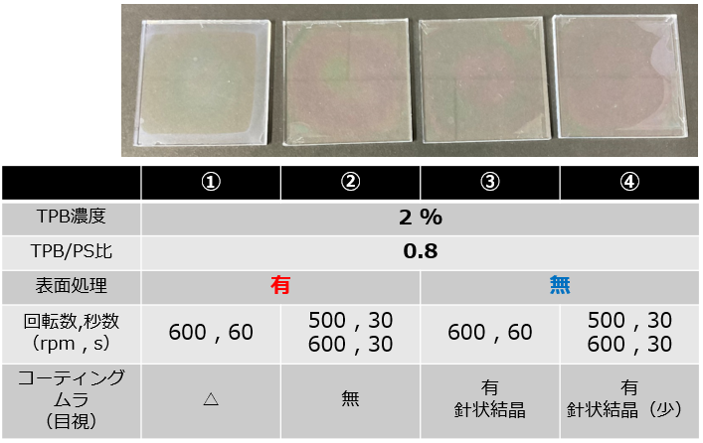
スピンコーティング実験 2-1
【目的】
表面処理と温度管理の有効性の確認
コーティング回数 1 or 2 回でどちらが良いかの検証
【実験方法】
溶液は約 70 ℃ 、基板は約 80 ℃ に加熱
表面処理の有無、コーティング回数 1 or 2 回の計 4 通り
【結果】
コーティング回数 1 回の場合
溶液 5 mL 滴下
600 rpm で 60 s 回転
60 s 安置
コーティング回数 2 回の場合
溶液 3 mL 滴下
600 rpm で 30 s 回転
溶液 2 mL 滴下
500 rpm で 30 s 回転
60 s 安置
・温度管理により、コーティングの白濁抑制
・目視では、② (表面処理有、コーティング 2 回)
が最もきれいなコーティング
⇒中心部が比較的きれいにコーティングされている
① - ③ について、光学測定による評価を実施

Slide 19
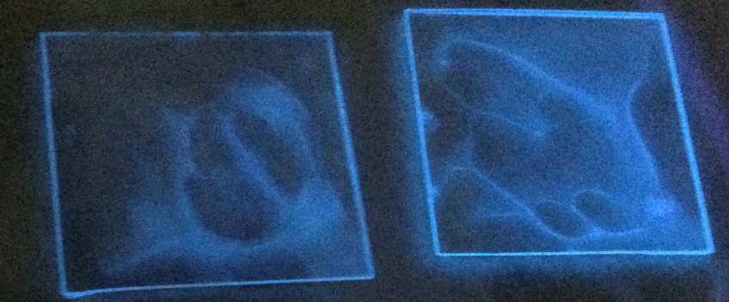
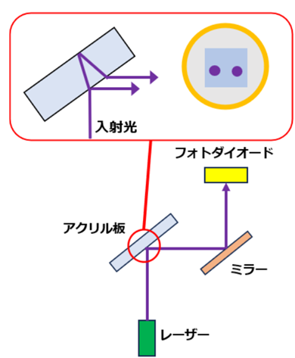
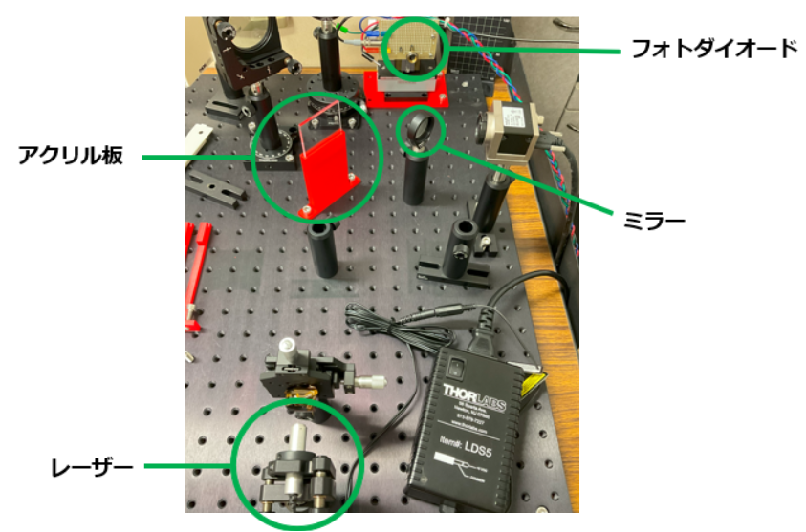
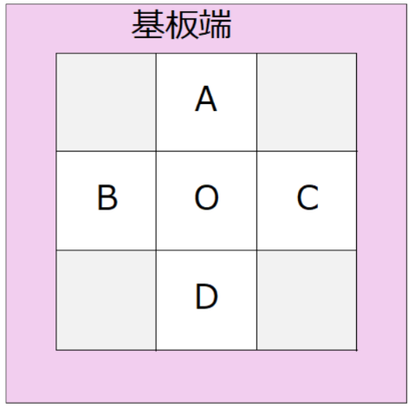
コーティング評価
目視と光学測定の二段階
変換波長は 430 nm 帯の可視光域
⇒ムラが目視で確認できた時点で不適と判断
405 nm レーザー + フォトダイオードによる光学測定
⇒TPB コート板の反射光強度を測定
測定点は 5 点
▲紫外光照射によるムラの確認
二点同時測定
▲測定点と基板の位置の対応
▲光学測定セットアップ

Slide 20
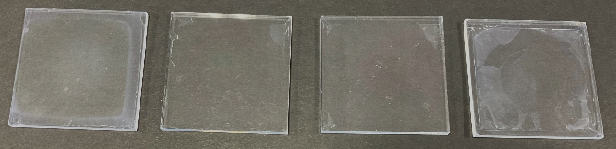
スピンコーティング実験 2-1
test 板は評価用に追加
⇒ 光学測定の確からしさを担保
【光学測定結果】
② が全体的に良い結果
目視での綺麗さと
反射光強度に相関有
【考察】
温度管理と表面処理は有効である
⇒ 最も良い結果を得られた、表面処理有 & コーティング 2 回 の条件で
新型シンチレーション検出器製作用の TPB コート板を作成
※値はコート無の鏡面仕上げアクリルとの比較

Slide 21
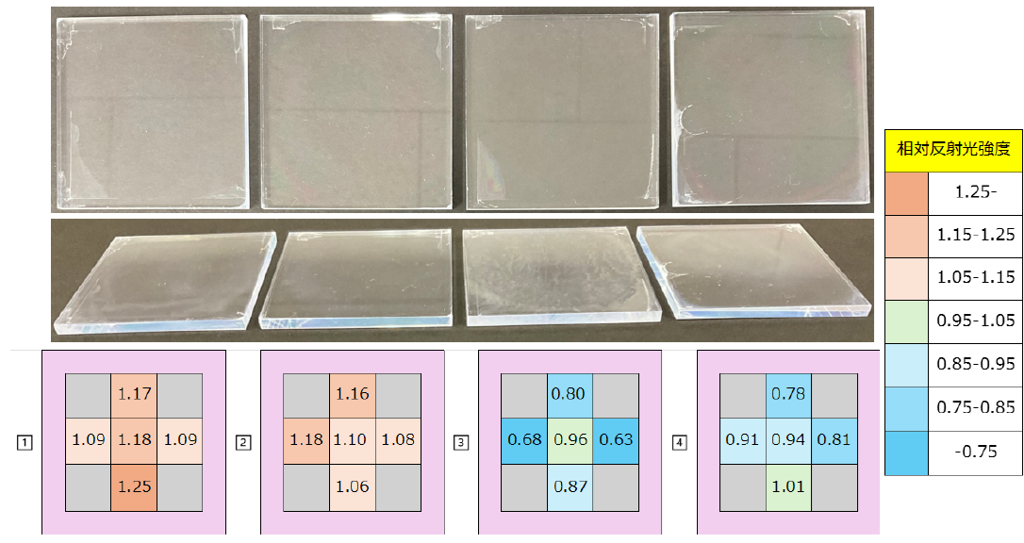
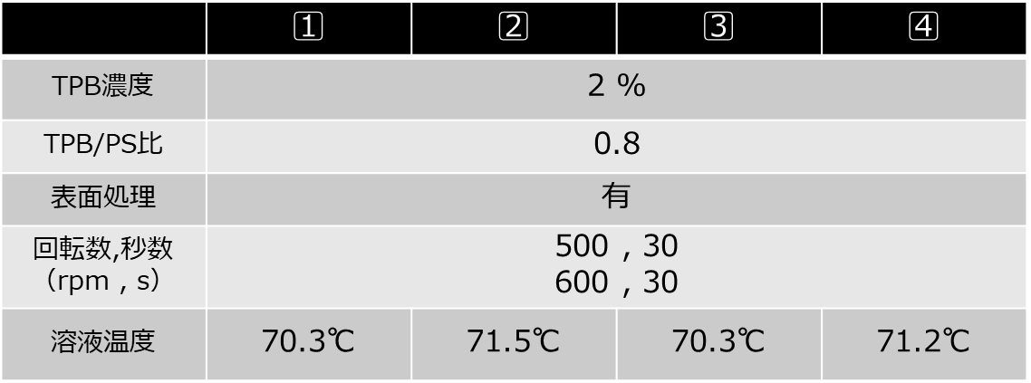
スピンコーティング実験 2-2
【実験方法】
溶液は約 70 ℃ 、基板は約 80 ℃ に加熱
表面処理 & コーティング 2 回
【結果】
全体的にきれいなコーティングが得られた
⇒ただし、基板全面で均一かつ滑らかな
コーティングに成功したのは二割ほど
安定して高品質の TPB コート板を
作成する方法を模索する (実験 3)
TPB コート板 2⃣ を用いて
新型シンチレーション検出器を製作

Slide 22
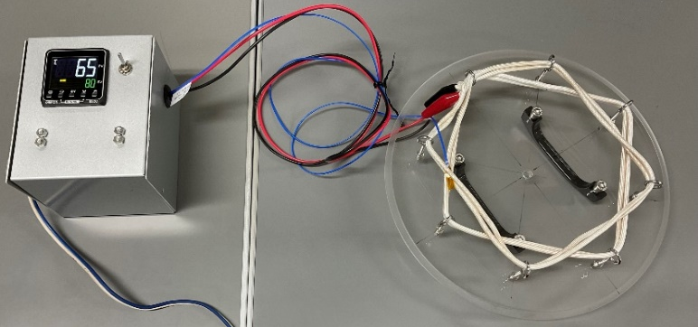
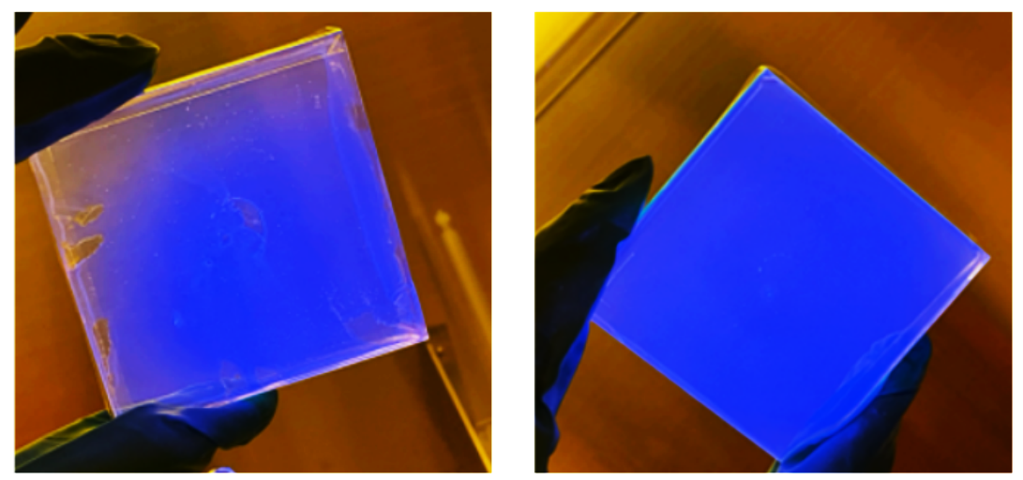
スピンコーティング実験 3
温度調節器
ヒーター
失敗したコート板の再活用法の模索
【実験方法】
改良した蓋を用いてスピンコーター内雰囲気を 60 ℃ 程度に。コート板と溶液は約 60 ℃ に
失敗したコート板に対し再コーティングを実施
【結果】
目視において、きれいなコーティング面を得ることに成功
⇒光学測定結果が良好なら、シンチレーション検出器を
製作して性能評価を実施、再コート板の使用の可否を決定
蓋
再コーティング手順
溶液を表面全体に滴下
10 s 放置
500 rpm で 10 s 回転
60 rpm で 60 s 回転
60 s 安置
ムラなくきれいに
▲再コーティング前 (左) と再コーティング後 (右)

Slide 23
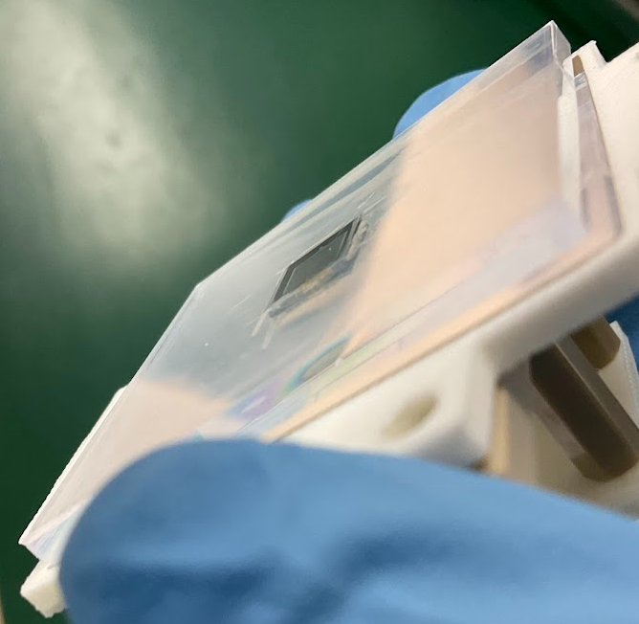
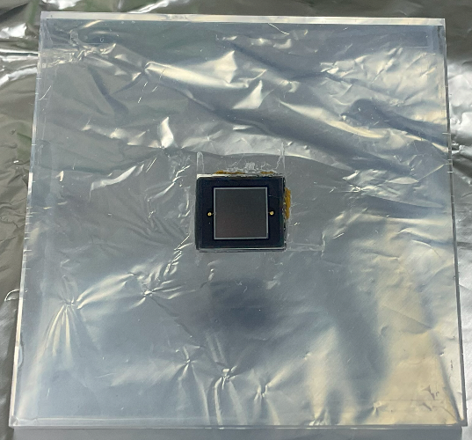
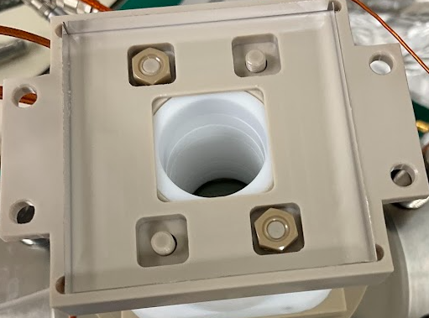
新型シンチレーション検出器製作
構成材質のアウトガス量測定
⇒ TPB コート板・反射フィルム・白色 PLA の三種
いずれもアウトガス量は問題のない範囲 (アクリル板は低湿度下で管理)
新型シンチレーション検出器の製作
⇒ TPB コート板に MPPC を光学セメントで接着
反射フィルムは治具側に貼り付け
コート板底面と反射フィルム間にキセノン層を設ける
反射フィルム
反射フィルム
▲側面
▲底面
▲試作した新型シンチレーション検出器

Slide 24
目次
研究背景
新型シンチレーション検出器の設計
新型シンチレーション検出器の製作
ミニチェンバーでの性能評価
180 L 試作機での性能評価
まとめと今後の展望

Slide 25
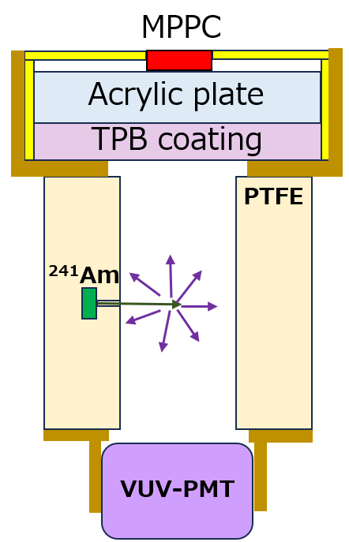
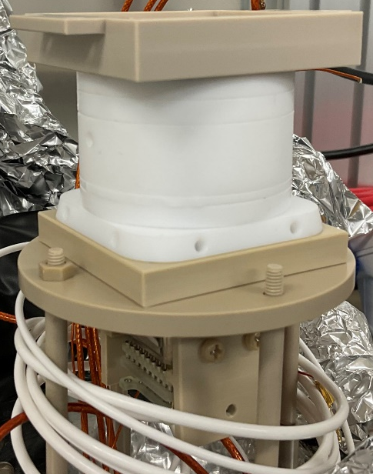
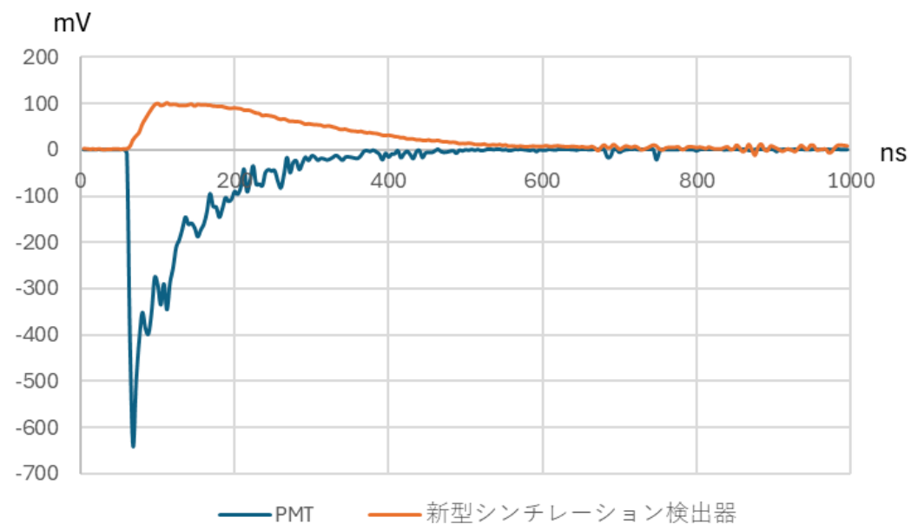


ミニチェンバーでの性能評価
【目的】
シンチレーション検出効率の測定による
検出器デザインとコーティング精度の評価
【測定概要】
PMTとシンチレーション検出器を上下対称に配置
⇒中心に α 線源（²⁴¹Am , 5.4 MeV）を設置
α 線由来のシンチレーション光の検出
PMT はイベントセレクトと検出光子数の比較用
測定は setup 1 と setup 2 の二通り
▲ ミニチェンバーでの測定セットアップ
シンチレーション検出器
PMT
▲ 典型的な α 線由来イベントの同期信号

Slide 26
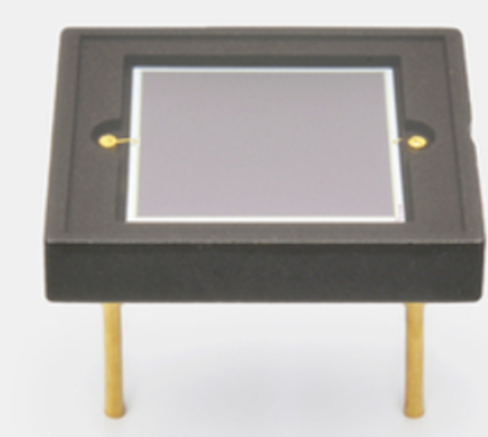
ミニチェンバーでの性能評価
シンチレーション検出器の検出光量 / PMT の検出光量 を検出光量比とする
【光学シミュレーションでの検出光量比の推定】
・測定セットアップのジオメトリと機能を設定
・円筒中心からのシンチレーション光の等方放出を仮定
⇒ 予想検出光量比は ~ 0.1 程度 (setup 1 , 2 とも)
【検出光量比の値が小さい理由】
・実質的な受光面積が PMT と同じ
(新型シンチレーション検出器は受光面積の大きさが売り)
・使用している MPPC の性能と外枠でのロス
・波長変換された光の一部が PMT で検出される
外枠に当たった光の損失
検出効率は使用したい MPPC の 4/5

Slide 27
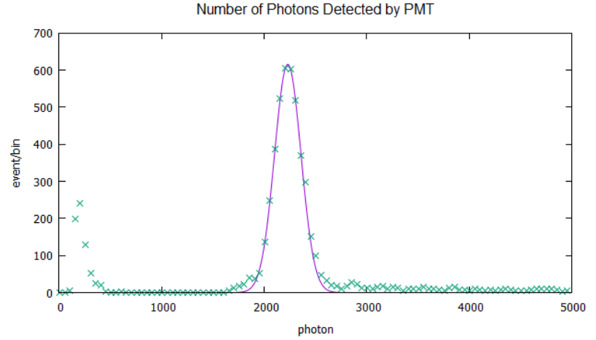
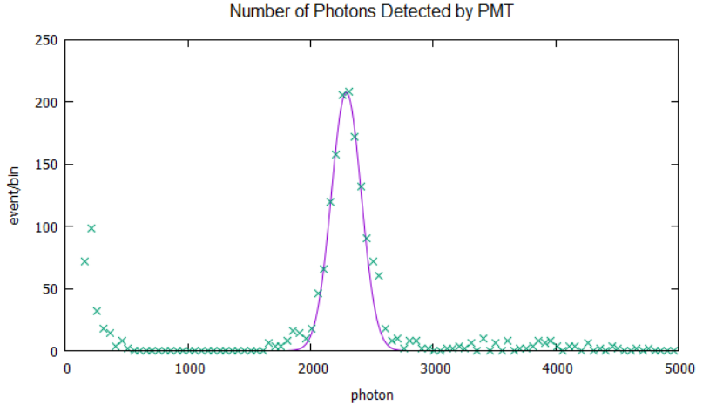
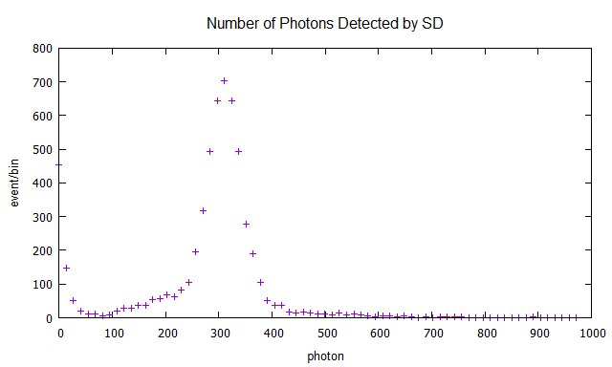
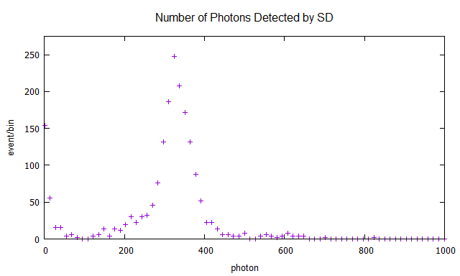
ミニチェンバーでの性能評価
【setup 1】
PMT の検出光量分布から α イベント抽出
検出光量比ピークは 0.141 (予想 : 0.0917)
⇒光学シミュレーションでの予想値の 1.54 倍↑
【setup 2】
PMT の検出光量分布から α イベント抽出
検出光量比ピークは 0.145 (予想 : 0.0898)
⇒光学シミュレーションでの予想値の 1.61 倍↑
PMT の検出光量分布
PMT の検出光量分布
event/bin
event/bin
photon
photon
シンチレーション検出器
の検出光量分布
シンチレーション検出器
の検出光量分布
event/bin
event/bin
photon
photon

Slide 28
ミニチェンバーでの性能評価
測定された検出光量比は、光学シミュレーションでの予想を 1.5 倍より上回る
⇒ 実際には光変換係数 1 を大きく超えた TPB コート面が得られていた
(先行研究[10]で示された 1.75 程度の値と矛盾せず)
TPB コート面は 430 nm 帯に対し、十分均一かつ滑らかであることを示唆
側面の反射フィルムが機能していることと、
光学セメントでの MPPC の接着は問題ないことの確認
setup 1 と setup 2 で検出効率の差はわずか
⇒ 180 L 試作機での性能評価には二つとも実装
検出光量比の値が良い
⇒ 光の散乱が起こらず

Slide 29
目次
研究背景
新型シンチレーション検出器の設計
新型シンチレーション検出器の製作
ミニチェンバーでの性能評価
180 L 試作機での性能評価
まとめと今後の展望

Slide 30

180 L 試作機でのシンチレーション検出効率評価
PMT とのシンチレーション検出効率の比較による性能評価
PMT 2 つを取り外し、新型シンチレーション検出器の実装
⇒ setup 1 と setup 2 の二種類
トラブルのため、再度データ取得予定
setup 2
setup 1
▲ 180 L 試作機に実装した新型シンチレーション検出器

Slide 31
目次
研究背景
新型シンチレーション検出器の設計
新型シンチレーション検出器の製作
ミニチェンバーでの性能評価
180 L 試作機での性能評価
まとめと今後の展望

Slide 32
まとめと今後の展望
高圧キセノンガス TPC のシンチレーション検出機構の研究開発
⇒ 受光面積の拡大と高い検出効率により検出光量を増やし、
0ν2β のシンチレーション光の確実な検出と
偶発的に入射したシンチレーション光との区別を可能にする
新型シンチレーション検出器の設計製作
⇒ 光学シミュレーションでの推定では、要求性能を達成
ミニチェンバーにおける性能評価は極めて良好
⇒ 高品質の TPB コート板の製作に成功
& 検出器の設計も良い
現在 180 L 試作機における性能評価段階
新型シンチレーション検出器を用いた世界最高感度での 0ν2β 探索を目指す

Slide 33
Back Up

Slide 34


光学シミュレーション
木河さんの optical simulator[3] を使用している
X-ARAPUCAに加え、構造を簡略化した２モデルを考える（下図）
３つのモデルでSiPMへの集光効率を比較
理想的な条件では２層構造が最も良い結果
・表面が波長に対して滑らかである（臨界角以上で全反射）
・波長変換効率は全てのモデルで１
⇒ ・Dichroic Mirror（Dichroic Filter とも）の
透過波長に対する透過率は100%、
反射波長に対する反射率は95%（入射角依存なし）
▲3つのモデルのSiPMへの集光効率比較
横軸は、受光面の面積に対するSiPMの面積の割合
▲左：X-ARAPUCA 中央：３層構造[7] 右：２層構造
いずれも側面は SiPM or 反射材、底面には反射材が貼り付けられている
[3] https://github.com/tkikawa/optsim
[7] https://arxiv.org/abs/1711.11409
Notes:
先のX-ARAPUCAに加え、構造を簡略化した２つのモデルを考えました。うち一つは、Dichroic Mirrorを使わない２層のセットアップです。
これらのモデルのSiPMへの集光効率を木河さんのoptical simulatorを用いて評価しました。するとシンプルな２層構造が最も良い結果となりました。

Slide 35
検出効率について
アクリルの屈折率：1.49 GasXeの屈折率：1.00
⇒臨界角42°
垂直入射の場合、GasXe→アクリルで4%程度反射される
残った96%はTPBコーティング層に侵入、波長変換され等方に放出
臨界角以上の角度で放出された光（-75%）は反射材と全反射で捕獲
⇒確実にトラップしたい光
臨界角以下で放出された光は逃げても構わないという思想
理想的には全て検出だが、実際には反射材でのロスやアクリルでの減衰がある

Slide 36




各構成材質の性能
S13360-6075PE S13360-6050CS
アクリライト EJ-500

Slide 37

ポリスチレン（PS）
波長変換材（ここではTPB）の劣化を防ぐ
TPB分子間のエネルギーのやり取りを仲介できる
TPB/PS比はなるべく大きい方が良い
⇒TPBとPSが同量に近いほうが〇

Slide 38

レーザー/フォトダイオード
レーザー
CPS405
波長:405nm（FWHM:1nm）
フォトダイオード
S1336-8BQ

Slide 39


TPB コーティング手法の比較検討
ディップコーティング
 | ① | ② | ③ | ④
TPB濃度 | 1% | 5% | 5% | 4%
TPB/PS比 | 0.25 | 0.5 | 0.5 | 0.5
加熱温度 | 常温 | 140℃ | 140℃ | 140℃
エタノール | × | × | × | 〇
結晶（目視） | △ | 有 | 有 | 無
▲最も良さそうな④の表面を顕微鏡で観察
拡大するとムラがあることが分かる
Notes:
現時点でのディップコーティングの結果です。
目標とする塗布量は達成できそうです。
表面の粗さ、ムラの改善はディップコーティングでは厳しそうなので、今後スピンコーティングを試す予定です。

Slide 40

質量差
単位当たりの TPB 質量から最適なコーティング条件を探す試み
⇒ 表面処理時による質量減少
スピンコーティング時の質量減少 (トルエンへのアクリルの溶解)
により×
 | ① | ② | ③ | ④
TPB濃度 | 2% | 2% | 2% | 2%
TPB/PS比 | 0.8 | 0.8 | 0.8 | 0.8
表面処理 | 有 | 有 | 無 | 無
回転数,秒数（rpm,s） | 600,60 | 500,30 600,30 | 600,60 | 500,30 600,30
コーティング前後の質量差 | -0.0046g | -0.0040g | -0.0014g | +0.0005g
コーティング ムラ （目視） | △ | 無 | 有 針状結晶 | 有 針状結晶（少）
Notes:
現時点でのディップコーティングの結果です。
目標とする塗布量は達成できそうです。
表面の粗さ、ムラの改善はディップコーティングでは厳しそうなので、今後スピンコーティングを試す予定です。

Slide 41
スピンコーティング
基板上に溶液を垂らして高速回転させるコーティング法
本研究ではポリスチレン（PS）を溶液に加える
⇒少し変換効率は落ちるが劣化しにくく、長期間の使用に耐える[4][5]
これまでの実験による知見
・溶液と基板は60℃~に温めると〇（温度管理）
⇒基板が冷えていると析出による白濁が起こる
・基板表面はプラズマ等で少し荒らすと〇（表面処理）
⇒鏡面アクリルと溶液の相性が悪い（弾かれる）
・コーティング前後の質量差からの塗布量推定×
⇒表面処理時と、コーティング時にアクリルの質量減
[4] https://arxiv.org/pdf/2012.15626.pdf
[5] https://www.researchgate.net/publication/339956737_Extreme_ultraviolet_photon_conversion_efficiency_of_tetraphenyl_butadiene

Slide 42


スピンコーティング-実験環境-
東北大学電気通信研究所附属ナノ・スピン実験施設の
スピンコーターを用いた
▲基板を吸着して回す
◀実験作業場所

Slide 43
反射率測定データ
【実験Ⅱ】
【実験Ⅲ】
O点 | 基準 | ① | ② | ③ | test
測定値(V) | 0.200 | 0.202 | 0.264 | 0.167 | 0.141
BG(V) | 0.003 | 0.002 | 0.002 | 0.002 | 0.002
測定値-BG(V) | 0.197 | 0.200 | 0.262 | 0.165 | 0.139
相対反射光強度 | 1.00 | 1.02 | 1.33 | 0.84 | 0.71
A点 | 基準 | ① | ② | ③ | test
測定値(V) | 0.210 | 0.179 | 0.270 | 0.160 | 0.142
BG(V) | 0.003 | 0.003 | 0.003 | 0.003 | 0.003
測定値-BG(V) | 0.207 | 0.176 | 0.267 | 0.157 | 0.139
相対反射光強度 | 1.00 | 0.85 | 1.29 | 0.76 | 0.67
B点 | 基準 | ① | ② | ③ | test
測定値(V) | 0.518 | 0.544 | 0.630 | 0.379 | 0.251
BG(V) | 0.004 | 0.004 | 0.003 | 0.003 | 0.002
測定値-BG(V) | 0.514 | 0.540 | 0.627 | 0.376 | 0.249
相対反射光強度 | 1.00 | 1.05 | 1.22 | 0.73 | 0.48
C点 | 基準 | ① | ② | ③ | test
測定値(V) | 0.521 | 0.468 | 0.450 | 0.384 | 0.456
BG(V) | 0.002 | 0.002 | 0.001 | 0.001 | 0.002
測定値-BG(V) | 0.519 | 0.466 | 0.449 | 0.383 | 0.454
相対反射光強度 | 1.00 | 0.90 | 0.87 | 0.74 | 0.87
D点 | 基準 | ① | ② | ③ | test
測定値(V) | 0.532 | 0.392 | 0.428 | 0.391 | 0.316
BG(V) | 0.002 | 0.002 | 0.002 | 0.002 | 0.002
測定値-BG(V) | 0.530 | 0.390 | 0.426 | 0.389 | 0.314
相対反射光強度 | 1.00 | 0.74 | 0.80 | 0.73 | 0.59
A点 | 基準 | 1 | 2 | 3 | 4
測定値(V) | 0.516 | 0.603 | 0.597 | 0.413 | 0.403
BG(V) | 0.002 | 0.002 | 0.002 | 0.002 | 0.002
測定値-BG(V) | 0.514 | 0.601 | 0.595 | 0.411 | 0.401
相対反射光強度 | 1.00 | 1.17 | 1.16 | 0.80 | 0.78
O点 | 基準 | 1 | 2 | 3 | 4
測定値(V) | 0.563 | 0.664 | 0.621 | 0.540 | 0.532
BG(V) | 0.001 | 0.002 | 0.002 | 0.002 | 0.002
測定値-BG(V) | 0.562 | 0.662 | 0.619 | 0.538 | 0.530
相対反射光強度 | 1.00 | 1.18 | 1.10 | 0.96 | 0.94
B点 | 基準 | 1 | 2 | 3 | 4
測定値(V) | 0.518 | 0.562 | 0.606 | 0.349 | 0.468
BG(V) | 0.004 | 0.002 | 0.002 | 0.002 | 0.002
測定値-BG(V) | 0.514 | 0.560 | 0.604 | 0.347 | 0.466
相対反射光強度 | 1.00 | 1.09 | 1.18 | 0.68 | 0.91
C点 | 基準 | 1 | 2 | 3 | 4
測定値(V) | 0.521 | 0.570 | 0.560 | 0.327 | 0.423
BG(V) | 0.002 | 0.002 | 0.002 | 0.002 | 0.001
測定値-BG(V) | 0.519 | 0.568 | 0.558 | 0.325 | 0.422
相対反射光強度 | 1.00 | 1.09 | 1.08 | 0.63 | 0.81
D点 | 基準 | 1 | 2 | 3 | 4
測定値(V) | 0.532 | 0.666 | 0.566 | 0.462 | 0.536
BG(V) | 0.002 | 0.002 | 0.002 | 0.002 | 0.002
測定値-BG(V) | 0.530 | 0.664 | 0.564 | 0.460 | 0.534
相対反射光強度 | 1.00 | 1.25 | 1.06 | 0.87 | 1.01

Slide 44
ミニチェンバーでの性能評価
【setup 1】
検出光量比ピークは 0.141 (予想 : 0.0917)
1 p.e. ゲインの誤差 2.52 %
統計誤差 0.33 %
を考慮すると、
検出光量比 : 0.141 ± 0.004
【setup 2】
検出光量比ピークは 0.145 (予想 : 0.0898)
1 p.e. ゲインの誤差 2.52 %
統計誤差 0.31 %
を考慮すると、
検出光量比 : 0.145 ± 0.004

Slide 45
180 L 試作機でのシンチレーション検出効率評価
PMT とのシンチレーション検出効率の比較による性能評価
PMT 2 つを取り外し、新型シンチレーション検出器の実装
⇒ setup 1 と setup 2 の二種類
Xe 6.6 気圧、ドリフト電場 34.3 V/cm/bar 、
EL 電場 2.12 kV/cm/bar の環境下で測定
⇒ 放電のため、目標電圧は達成できず。
EL 過程と電子のドリフトに十分な
電圧を印加。
▲ 180 L 試作機に実装した
新型シンチレーション検出器。
右 : setup 1 左 : setup 2

Slide 46


シンチレーション検出効率評価180 L 試作機
キセノンガス導入後、 setup 1 の信号が確認できず
⇒ setup 2 のみ運用し、PMT との比較
取得した PMT 波形データにノイズが多く存在
PMT 1
PMT 2
PMT 4
Setup 2
PMT 6
PMT 7
▲ PMT とシンチレーション検出器の波形の例。ch 0, 1, 3, 5, 6 がPMT信号、 ch 2 が setup 2 の信号である。

Slide 47
シンチレーション検出効率評価180 L 試作機
測定後にチェンバー内を確認したところ、金属ネジが脱落していた
⇒ 脱落箇所と放電時の発光箇所が一致。
カソード電圧印加時の放電や PMT のノイズの原因と考えられる
キセノンガス導入後、 setup 1 の信号が確認できなくなった原因は不明
⇒ 放電や、 MPPC のピンの接触不良の可能性を考慮しつつ、今後調査する
今後、本測定での問題点を改善したうえで、再度データ取得予定

Slide 48



シーソー機構
粒子反粒子が同一である(=マヨラナ粒子)場合
M >> m
M : マヨラナ質量成分 m : ディラック質量成分
ニュートリノ質量
サハロフの三条件
・CP の破れ
・B(-L)の破れ
・熱非平衡
↑非常に重い
物質粒子への崩壊確率と
反物質への崩壊確率が
異なる可能性がある
⇒レプトジェネシス

Slide 49

GasXeシンチ光検出器開発ロードマップ
製作・改良
Spin coating
シンチ光検出効率評価
@ mini chamber
コーティング実験
AXEL1000L
TPCへの実装
シンチレーション光
検出器デザイン
シンチ光
検出効率評価
@180L TPC
Mini chamber
運用環境整備
アクリル
コーティング面
粗さ＆反射率評価
アウトガス
評価
測定用set-up
設計製作
データ取得・解析
↑NOW
2層構造の
シンチ光検出器
製作
×10
TPB coating
Acrylic plate
SiPM
reflector

